Slide 1
第七章 集成运算放大器的应用
7.1 集成运放应用基础
7.2 运算电路
7.3 有源滤波电路
7.4 电压比较器
*

Slide 2
7.1 集成运放应用基础
集成运放最早应用于信号的运算，它可对信号完成加、减、乘、除、对数、微分、积分等基本运算，所以称为运算放大器。
目前集成运放的应用几乎渗透到电子技术的各个领域，除运算外还可以对信号进行处理、变换和测量，也可用来产生正弦信号和各种非正弦信号，成为电子系统的基本功能单元。本章先介绍运算电路，随后介绍其它应用。
在电路中我们把集成运放作为一个完整的独立器件来对待。因此，计算、分析时将集成运放用等效电路来代替，由于集成运放主要应用在频率不高的场合下，所以只讨论在低频时的等效电路。
*

Slide 3
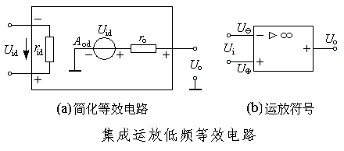
7.1.1 低频等效电路
i–
u₊ — 同相端输入电压
u_{o}
R_{o}
u_{id}
R_{id}
A_{ud} u_{id}
u_{o}
u₋ — 反相端输入电压
u–
u_{id} — 差模输入电压
u₊
i₊
u_{id} = u₊ – u₋
A_{ud} — 开环差模电压放大倍数
等效电路
u_{o} = A_{ud}(u₊ – u₋)
*

Slide 4
7.1.2 理想集成运算放大电路
在分析集成运放构成的应用电路时，将集成运放看成理想运算放大器，可以使分析大大简化。
所谓理想集成运放，就是将集成运放的各项技术指标理想化。即：
u_{id}
开环差模电压放大倍数 A_{od}=∞； 
输入电阻 r_{id}=∞，r_{ic}=∞； 
输出电阻 r_{o}=0； 
输入偏置电流 I_{B1}=I_{B2}=0； 
共模抑制比 K_{CMRR}=∞； 
国际标准符号
8
u_{id}
u_{o}
国家标准符号
由于实际集成运放与理想集成运放比较接近，因此在分析、计算应用电路时，用理想集成运放代替实际集成运放所带来的误差并不严重，在一般工程计算中是允许的。
*

Slide 5
7.1.3 运算放大器的传输特性
饱和区
线性区
u_{o}
u_{o}=A._{ou}(u₊-u₋)
理想特性
_
∞
Δ
u_{o}
+U_{o(sat)}
u₋
+
实际特性
u_{i}
u₊
+
u₊-u₋
饱和区
u_{o} = A_{ou}(u₊ – u₋)
-U_{o(sat)}
ε
A_{u}越大，运放的线性范围越小，必须加负反馈才能使其工作于线性区。
*

Slide 6
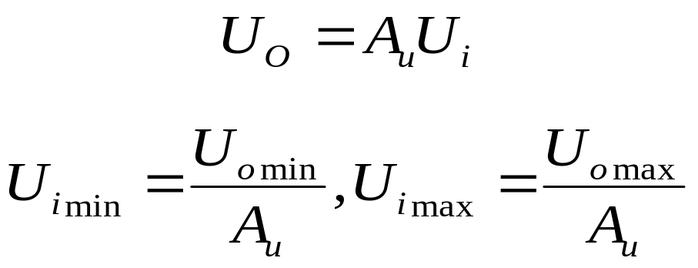
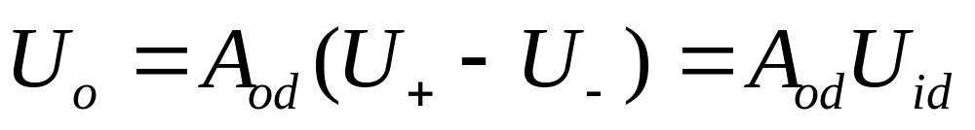
7.1.4 集成运放的线性工作区
1．线性工作区
放大器的线性工作区是指输出电压U_{o}与输入电压U_{i}成正比时的输入电压U_{i}的取值范围。记作U_{i} _{min}～U_{i} _{max}。
U_{o}与U_{i}成正比, 可表示为：
u_{o}
当集成运放工作在线性区时，作为一个线性放大器件，它的输入信号和输出信号之间满足如下关系：
U_{omax}
实际特性
u_{i}
u₊-u₋
线性区
u_{o}=A_{uo}(u₊-u₋)
U_{omin}
ε
*

Slide 7
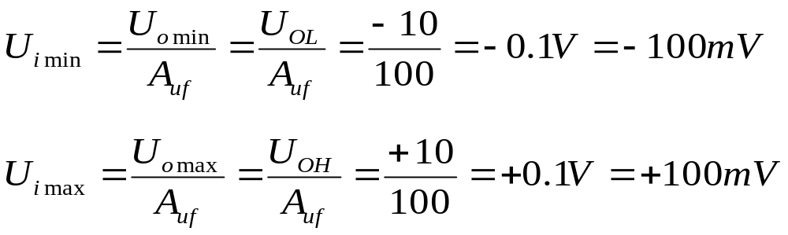
2．开环与闭环的线性范围
例如：F007开环时A_{od}=10⁵, U_{OL}=-10V, U_{OH}=+10V：
则开环时的线性区为：-0.1mV~+0.1mV。
由于集成电路的开环放大倍数极大，而输出电压为有限值，故其输入信号的变化范围很小，上面我们已知，F007的开环输入信号范围为±0.1mV。这样小的线性范围无法进行线性放大等任务。所以我们说开环的线性范围太小。
如果外加负反馈, 使闭环增益Auf=100, 则
引入负反馈后，F007的闭环输入信号范围为±100mV，是其开环时的1000倍。即外加负反馈后，线性范围扩大的倍数为Aod/Auf，从而满足实际输入信号的范围要求，实现对实际输入信号的线性放大。
*

Slide 8
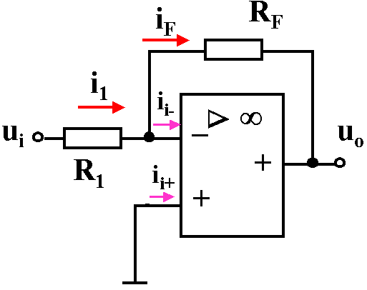
所以：为了能够利用集成运放对实际输入信号(它比运放的线性范围大的多)进行放大，必须外加深度负反馈，使其净输入电压减小，这样才能使其工作在线性区。这是运放线性应用电路的共同特点。
理想运放工作在线性区的条件：
电路中有负反馈！
*

Slide 9
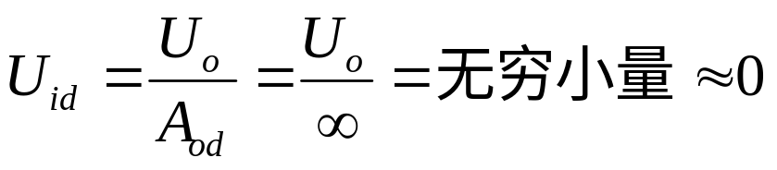
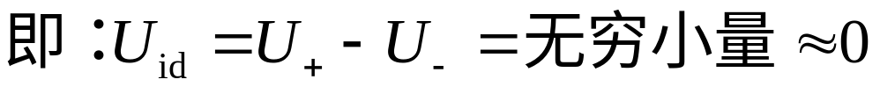
3．输入端的“虚短路”
对于理想运放, 由于A_{od}=∞, U_{o}是有限值, 所以当其工作在线性状态时, 由公式 可得： 
i_{I}
U₊
+
U_{o}
U_{id}
U–
–
∴U₊ = U–≈0
这种特性称为理想运放输入端的“虚短路”。
虚短路—两点之间的电位差趋近于0，但不等于0，仍然有信号电压。
短路—两点之间的电压等于0，输入端无信号电压。
“虚短”是指在分析运算放大器处于线性状态时，可把两输入端视为等电位。显然不能将两输入端真正短路。开环电压放大倍数越大，两输入端的电位越接近相等。
*

Slide 10
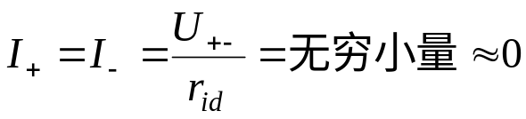
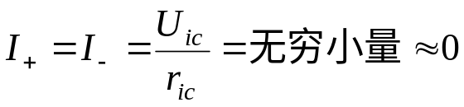
4．输入端的“虚开路”
由于理想运运算放大器的输入电阻r_{id}=∞，而加到运放输入端的电压U_{id}是有限值，所以有：
i–
u_{o}
R_{o}
u_{id}
R_{id}
A_{ud} u_{id}
u_{o}
u–
同理在共模电压U_{ic}的作用下
u₊
i₊
以上说明理想运放的输入电流趋于0，该特性称为理想运放输入端的“虚开路”特性。
若某一支路中的电流是无穷小量，则该支路就被称为是“虚开路”。
故通常可把运放的两输入端视为开路，且输入电阻越大，两输入端越接近开路。
*

Slide 11
5. 理想运放工作在线性区的两个特点
u_{o} = A_{ud} (u₊ – u–) = A_{ud} u_{id}
1) u₊ ≈ u–(虚短)
证：
u₊ – u– = u_{o}/A_{ud} ≈ 0
2) i₊ ≈ i– ≈ 0 (虚断)
证：
i₊ = u_{id} / R_{id} ≈ 0
同理 i – ≈ 0
i–
u_{o}
R_{o}
u_{id}
R_{id}
A_{ud} u_{id}
u_{o}
u–
u₊
i₊
u₊=u₋和i₊=i₋=0是理想运放的两个重要特性，也称作两个重要法则。运用这两个法则将大大地简化集成运算放大器应用电路的分析，而得到的结果与实际情况相差甚小。
信号的放大、运算
运放线性应用
有源滤波电路
*

Slide 12
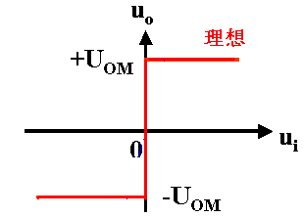
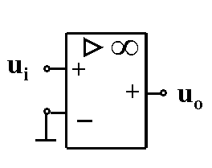
7.1.4 集成运放的非线性工作区
运放的非线性工作区是指其U_{o}与U_{i}不成比例时U_{i}的取值范围。即在非线性工作区： U_{o}≠A_{ud}U_{i}
由于集成运放的开环增益A_{od}很大，当它工作于开环状态（即未接深度负反馈）或加有正反馈时，只要有差模信号输入， 哪怕是微小的电压信号，集成运放都将进入非线性区， 其输出电压立即达到正向饱和值U_{om}或负向饱和值U_{om}。
图 理想运放开环连接及其传输特性
*

Slide 13
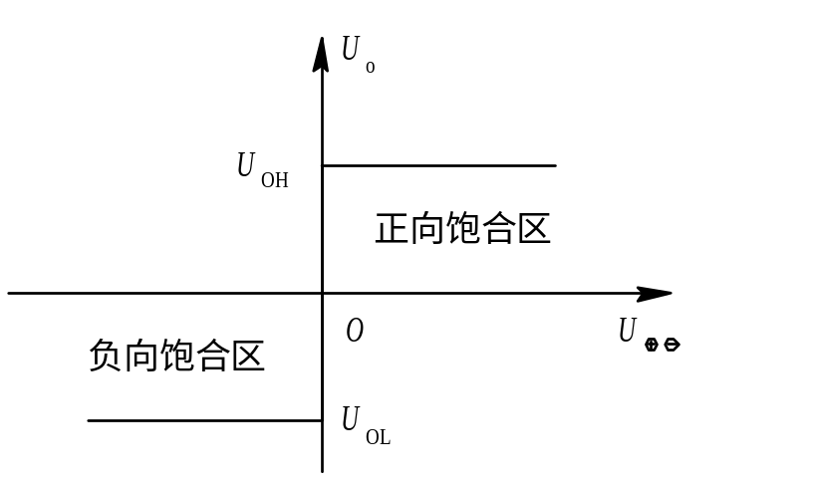
i–
_
∞
Δ
u_{o}
u₋
+
i₊
u₊
+
由该曲线可看出：
    当U＋>U－时，U_{o}=U_{OH} 正向饱和
    当U＋<U－时，U_{o}=U_{OL} 负向饱和
    当U＋=U－时，U_{OL}< U_{o}<U_{OH} 状态不定。
理想运放开环工作时，只有U＋=U－时，才能发生输出状态的转变，其它时刻输出均保持原状态不变。
由于理想运放的r_{id}=r_{ic}=∞，而输入电压总是有限值, 所以不论输入电压是差模信号还是共模信号,流过两输入端的电流均为无穷小量, 即 ： i＋=i－=0
*

Slide 14
运放工作在非线性区的条件：
电路开环工作或引入正反馈！
理想运放工作在非线性区时，有以下两条特点： 
① 只要输入电压U₊与U－ 不相等，输出电压就饱和。
因此有： U_{o}=U_{oH} U₊>U-
U_{o}=U_{oL} U₊<U-
② 虚断仍然成立， 即：
I _{i+}=I _{i-}=0
综上所述， 在分析具体的集成运放应用电路时，可将集成运放按理想运放对待，判断它是否工作在线性区。一般来说，集成运放引入了深度负反馈时，将工作在线性区。在此基础上， 可运用上述线性区或非线性区的特点分析电路的工作原理，使分析工作大为简化。
*

